Slide 1


Information Technology Video Developer Network
http://itvdn.com
PHP Essentials
Информационный видеосервис для разработчиков программного обеспечения
Знакомство с ООП. Концепции ч.2

Slide 2
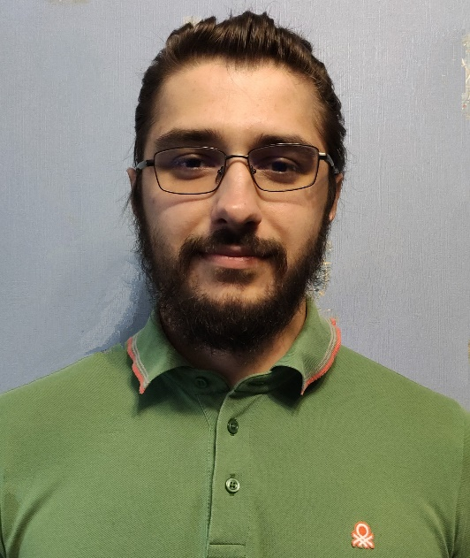


PHP Essential
Introduction
Александр Хонько
PHP Developer
alex-khonko
ITVDN
Information Technology Video Developer Network http://itvdn.com

Slide 3
PHP Essentials
Тема урока
Концепции ООП
Инкапсуляция
ITVDN
Information Technology Video Developer Network http://itvdn.com

Slide 4
PHP Essentials
План урока
Инкапсуляция
Геттеры/сеттеры
ITVDN
Information Technology Video Developer Network http://itvdn.com

Slide 5
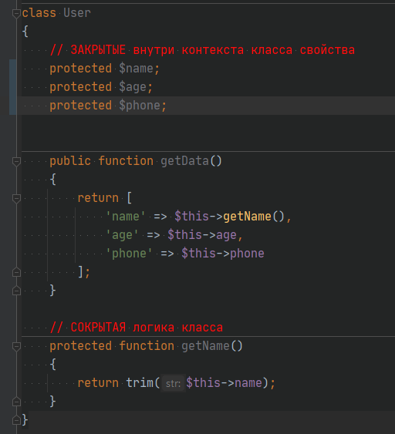
PHP Essentials
Немного основ
Инкапсуляция –
размещение в одном компоненте данных и методов, которые с ними работают
скрытие внутренней реализации
Другими словами:
Закрытие
Сокрытие
ITVDN
Information Technology Video Developer Network http://itvdn.com

Slide 6
PHP Essentials
Геттеры, сеттеры
Трюк, который позволяет нам получать/присваивать значение свойств, которые имеют области видимости protected и private
ITVDN
Information Technology Video Developer Network http://itvdn.com

Slide 7
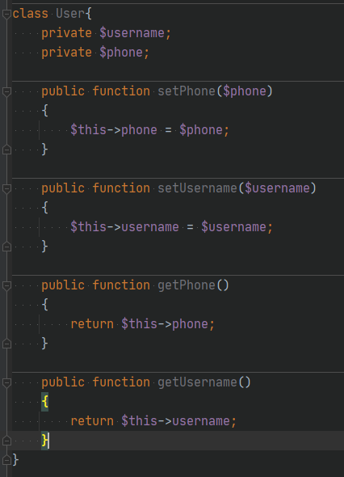
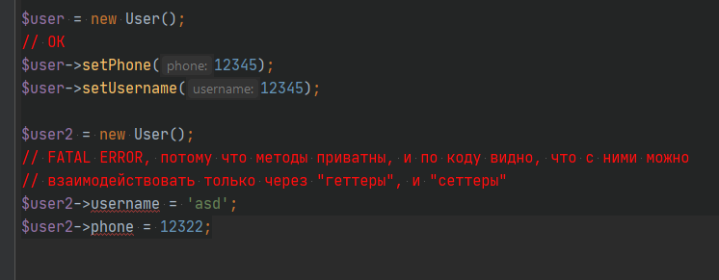
PHP Essentials
Геттеры, сеттеры
ITVDN
Information Technology Video Developer Network http://itvdn.com

Slide 8

Проверка знаний
TestProvider.com
TestProvider – это online сервис проверки знаний по информационным технологиям. С его помощью Вы можете оценить Ваш уровень и выявить слабые места. Он будет полезен как в процессе изучения технологии, так и для общей оценки знаний IT специалиста.
Успешное прохождение финального тестирования позволит Вам получить соответствующий Сертификат.
Проверьте как Вы усвоили данный материал на TestProvider.com
ITVDN
Information Technology Video Developer Network http://itvdn.com

Slide 9
PHP Essential
Спасибо за внимание! До новых встреч!
Александр Хонько
PHP Developer
ITVDN
Information Technology Video Developer Network http://itvdn.com

Slide 10

Информационный видеосервис для разработчиков программного обеспечения
ITVDN
Information Technology Video Developer Network http://itvdn.com

